Slide 1






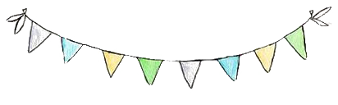

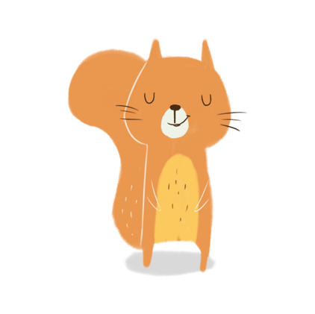



Slide 2





04
00
01
02
05
03
Quy tắc viết tên của các cơ quan, tổ chức là gì?
1
Viết hoa chữ cái đầu của từng bộ phận tạo nên
1 cái bút

Slide 3


04
00
01
02
05
03
Đâu là tên cơ quan tổ chức?
Trần Quốc Toản, Hà Đông, Củ Chi, Bộ Giáo dục và Đào tạo
2
A. Trần Quốc Toản
B. Hà Đông
TÊN PHẦN QUÀ/
1 tràng vỗ tay
D. Bộ Giáo dục và Đào tạo
C. Củ Chi

Slide 4


04
00
01
02
05
03
Đâu là tên người:
Trường Tiểu học Nguyễn Du, Bộ Tài chính, Đinh Bộ Lĩnh
3
A. Trường Tiểu học Nguyễn Du
B. Bộ Tài chính
1 cái kẹo mút
C. Đinh Bộ Lĩnh

Slide 5
04
00
01
02
05
03
Tìm động từ trong các câu tục ngữ:
c. Uống nước nhớ nguồn.
4
A. Uống
B. Nước
1 cái kẹo mút
C. Uống, nhớ

Slide 6
04
00
01
02
05
03
Tìm động từ trong các câu tục ngữ:
b. Thương người như thể thương thân.
5
A. Thân
B. Người
1 cái kẹo mút
C. Thương

Slide 7
04
00
01
02
05
03
Tìm động từ trong các câu tục ngữ:
d. Đi một ngày đàng, học một sàng khôn.
6
A. Đi
B. đàng
1 cái kẹo mút
C. Đi, học

Slide 8



